Slide 1
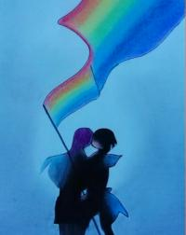

Accompagner les élèves et les personnels LGBT+
Lutter contre la haine anti-LGBT+
Comment intégrer la thématique dans vos séquences?
Fiona Ratkoff, IA-IPR d’anglais
Yohann ROSZÉWITCH
Conseiller lutte contre la haine et les discriminations anti-LGBT
Délégation interministérielle à la lutte contre
le racisme, l’antisémitisme et la haine anti-LGBT

Slide 2
Un webinaire en trois parties
1. Réponses aux questions posées dans le clavardage.
2. Comment accueillir un élève LGBT+?
Comment lutter contre l’homophobie? Faut-il en parler?
Comment réagir face à des discriminations?
3. Les séquences et l’ancrage culturel
Des exemples de supports et de séquences pour le collège (anglais et espagnol), le lycée (y compris l’ETLV). Vous pouvez en faire une séquence. Vous pouvez également intégrer la thématique tout naturellement dans vos séquences (elections, protest songs…)

Slide 3

Le kit cartable de SOS homophobie
https://www.scecfdtcvdl.fr/IMG/pdf/kit-cartable.pdf

Slide 4
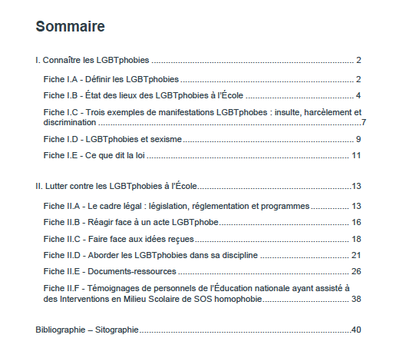

Slide 5
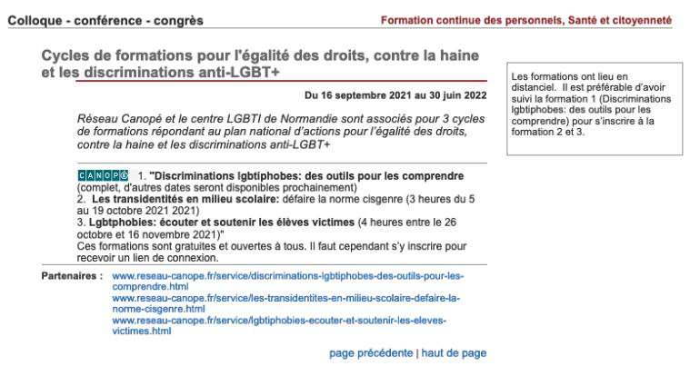
https://www.pedagogie.ac-nantes.fr/egalite-entre-les-filles-et-les-garcons/actualites/cycles-de-formations-pour-l-egalite-des-droits-contre-la-haine-et-les-discriminations-anti-lgbt--1387535.kjsp?RH=1385807299248
Des formations complètes
en distanciel
Il y a plusieurs dates possibles

Slide 6

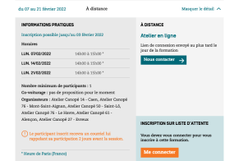

Slide 7
Yohann ROSZÉWITCH: Conseiller lutte contre la haine et les discriminations anti-LGBT
Délégation interministérielle à la lutte contre le racisme, l’antisémitisme et la haine anti-LGBT
- Présentation de la DILCRAH
- Définitions
- Exemples de préjugés anti-LGBT
- Formes de haine anti-LGBT
- Chiffres de la haine anti-LGBT à l’école
- Conséquences de la haine anti-LGBT
- Cadre juridique des discours de haine
- Cadre juridique des actes de haine
- Lutter contre la haine anti-LGBT par l’école (éduquer)
- Lutter contre la haine anti-LGBT à l’école (protéger et réprimer)
- Ressources
- Accueillir un élève / collègue trans

Slide 8
Pourquoi un webinaire sur le sujet?
ll est essentiel, pour mieux lutter contre tous les agissements LGBTphobes - y compris les plus quotidiens - de mettre en œuvre un dispositif global, engageant l'ensemble de la communauté éducative, afin d'abaisser le seuil de tolérance à l'homophobie et à la transphobie, de lever certains freins (malaise des personnels, peur de stigmatiser les élèves, banalisation, peur des représailles) et d'unifier le discours et les réponses apportées au sein de l'établissement.
Cette politique d'établissement cohérente repose notamment sur une formation accrue de l'ensemble des personnels (enseignants, CPE, assistants d'éducation, personnels santé-social et psychologues, etc.) à l'identification et à la prise en charge individuelle et collective de ces agissements. Au-delà de la formation initiale, la sensibilisation des personnels à la lutte contre les discriminations peut passer par le plan national de formation (PNF), par les plans académiques de formation (PAF) ou bien par des formations d'initiative locale (FIL) mises en place à l'échelle d'un établissement.
En parallèle, la sensibilisation des élèves peut reposer sur un travail à la fois éducatif et pédagogique, pris en charge par l'ensemble de la communauté éducative, avec l'appui de ses partenaires associatifs et institutionnels.

Slide 9
Actualité : 17 mai - Journée mondiale contre l'homophobie, la transphobie et la biphobie
La prévention des manifestations de l’homophobie et de la transphobie « ordinaires » dans les établissements scolaires est une absolue nécessité pour assurer un climat scolaire serein pour tous. Il s'agit de faire acquérir à tous les élèves le principe de l’égale dignité des personnes.
Repli sur soi, échec scolaire, décrochage scolaire sont des conséquences connues de l’homophobie et de la transphobie. L’institution scolaire se doit de lutter contre l’isolement des élèves.
Célébrée le 17 mai, la Journée mondiale contre l'homophobie, la transphobie et la biphobie est l'occasion de renforcer davantage la lutte contre toutes formes de discriminations.

Slide 10
Mobiliser un ensemble d'acteurs au sein de l'établissement
Sous la responsabilité du chef d'établissement, les équipes éducatives de chaque collège ou lycée déterminent des modalités de déploiement de ces actions. Elles peuvent concrètement s'appuyer sur les instances internes comme le comité d'éducation à la santé et à la citoyenneté, le conseil pédagogique, et sur l'ensemble des acteurs de la vie scolaireau premier rang desquels les CPE. Le référent « égalité filles-garçons » de l'établissement, qui compte parmi ses missions le renforcement de la lutte contre les LGBTphobies, joue un rôle prépondérant et articule la prévention des LGBTphobies avec les initiatives de lutte contre le sexisme.
Il apparaît particulièrement essentiel de s'appuyer sur les élèves eux-mêmes, notamment à travers leurs représentants : les délégués de classe, le conseil de la vie lycéenne (CVL) ou le conseil de la vie collégienne (CVC). Les élèves élus doivent ainsi être prioritairement sensibilisés aux enjeux de la lutte contre les LGBTphobies et leurs initiatives en la matière doivent être encouragées. Les affichages dans l'établissement peuvent également servir de point de départ à des échanges avec les élèves sur ce qui se passe dans l'enceinte scolaire et ce qu'ils peuvent y observer.

Slide 11
Mieux identifier les comportements LGBTphobes pour mieux y répondre
L'homophobie et la transphobie se nourrissent de tous les stéréotypes et de toutes les normes sociales liées au sexe et à la sexualité. Ces représentations normatives de la masculinité et de la féminité sont à l'origine de manifestations très diverses et plus ou moins explicites de sexisme, d'homophobie et de transphobie dans le milieu scolaire, des formes les plus graves (discriminations, violences physiques, injures, moqueries) aux plus anodines en apparence (stéréotypes, « blagues », remarques, etc.). Ces agissements, semblant de moindre intensité, peuvent cependant avoir des conséquences sérieuses lorsqu'ils s'installent dans la durée. Ils créent de la souffrance chez les jeunes qui subissent une homophobie et une transphobie dites « ordinaires » et in fine peuvent avoir des répercussions sur leur scolarité et sur leur construction personnelle.

Slide 12
Marquer des temps forts de la lutte contre les discriminations
Le 17 mai est la Journée internationale de lutte contre l'homophobie et la transphobie. Cette date doit devenir dans les établissements scolaires un moment fort de solidarité avec les jeunes LGBT, de visibilité et de réflexion autour des questions relatives à l'orientation sexuelle et aux transidentités, et un point d'orgue - pour l'ensemble de la communauté éducative - de la lutte contre l'homophobie et la transphobie.
Cette date peut être l'occasion de redonner de la visibilité à la campagne « Tous égaux, tous alliés » ou de créer une opération spécifique de sensibilisation.

Slide 13
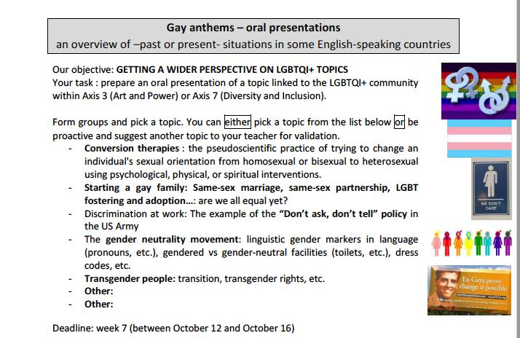
Une séquence de lycée proposée par Mme Emily
L’importance de l’ancrage culturel
et du développement des ACL
The Equality Act
Puerto Rico

Slide 14
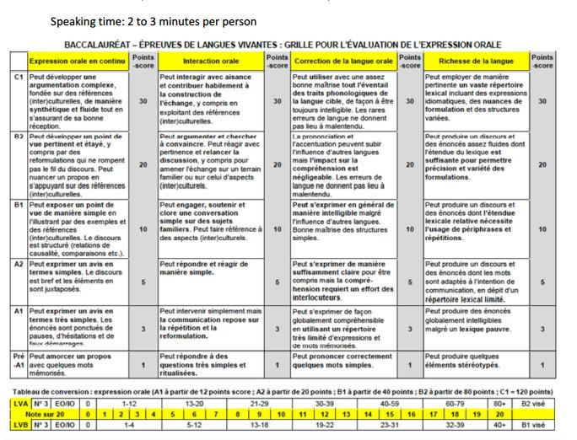

Slide 15
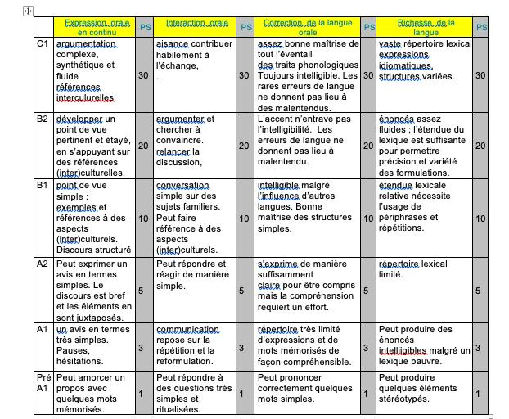
Une version plus courte

Slide 16
Les documents de la séquence en .doc seront téléchargeables sur l’espace pédagogique
Zérodeconduite présente également le film Rafiki

Slide 17
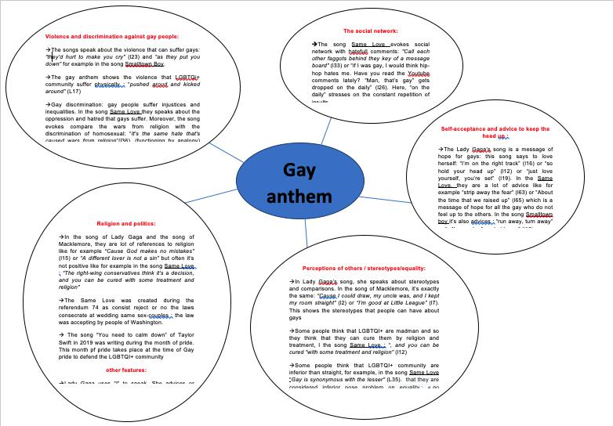

Slide 18
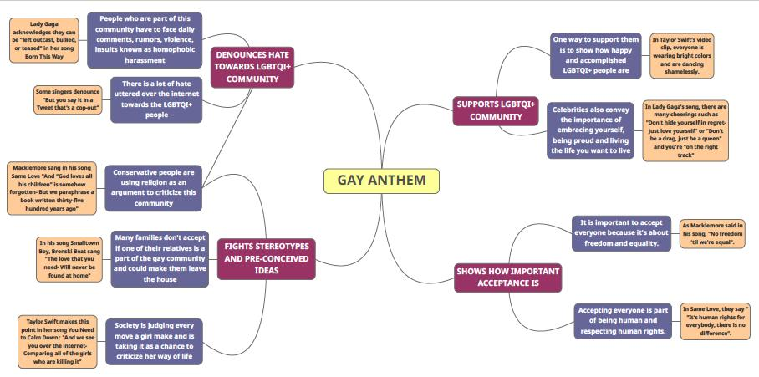

Slide 19
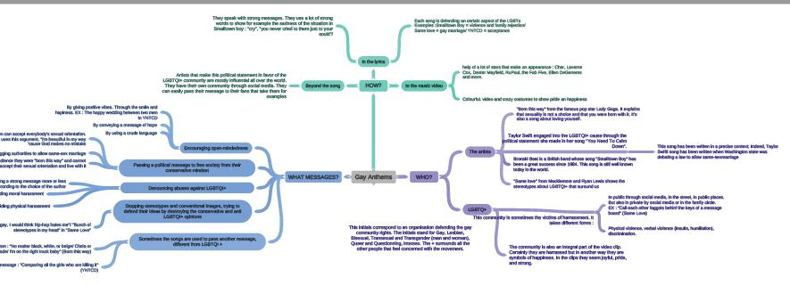

Slide 20
Un Genially en collège Mme Besnard
La tâche finale
Des supports vidéos (sous-titrage possible)
Une quizlet en lien avec la vidéo
Le développement des savoirs et des ACL
https://view.genial.ly/5ec7ce2c9330ad0d7cd6c12d
https://view.genial.ly/5ec7ce2c9330ad0d7cd6c12d/interactive-content-may-17
Au collège, penser aux présupposés habituels:
Your mother/ your father
Aux images attribuées aux parents
L’arbre de la famille

Slide 21
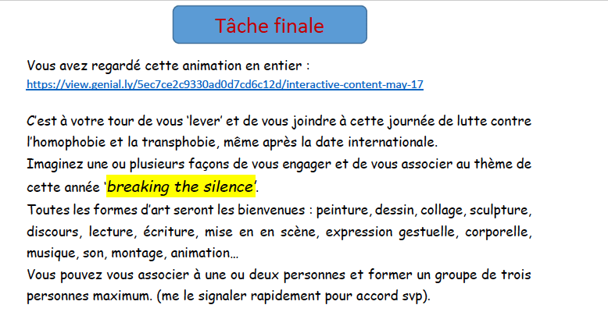

Slide 22
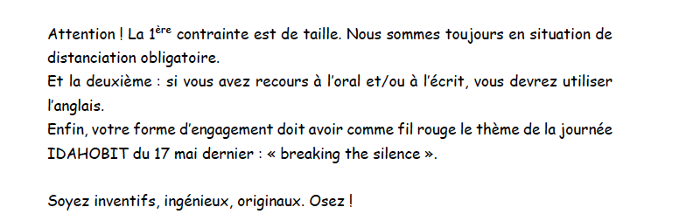

Slide 23
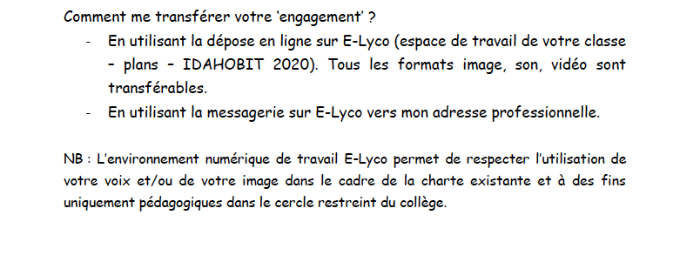

Slide 24
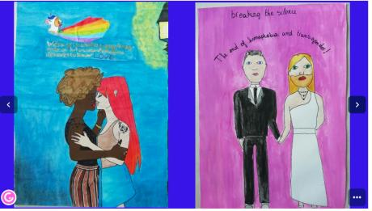
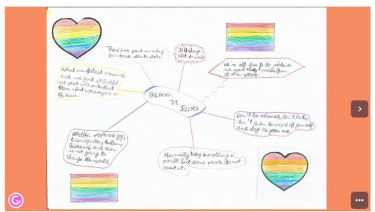
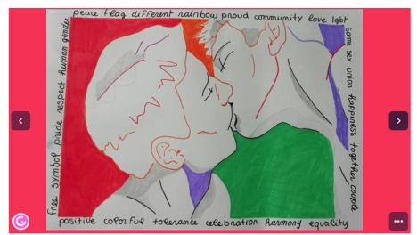

Slide 25
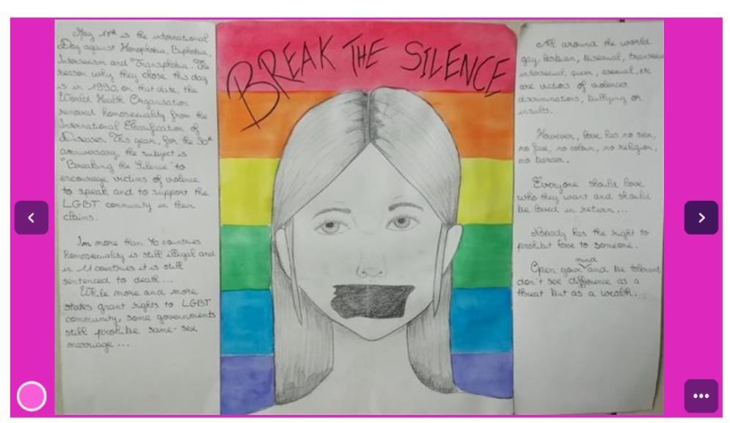

Slide 26
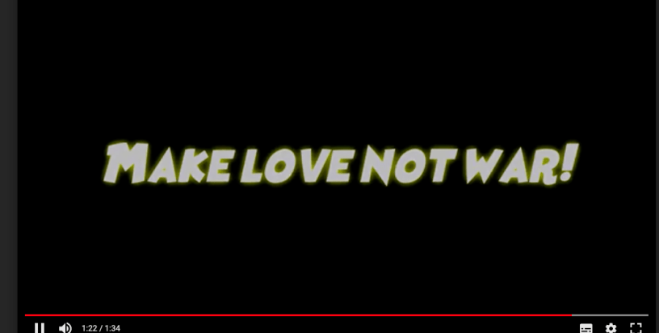
Des dessins, des vidéos…

Slide 27
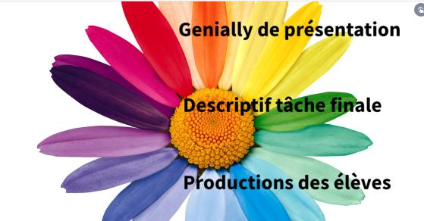
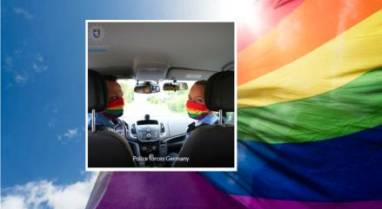
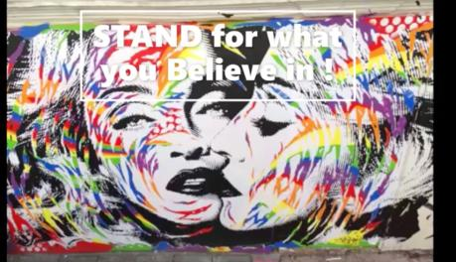

Slide 28
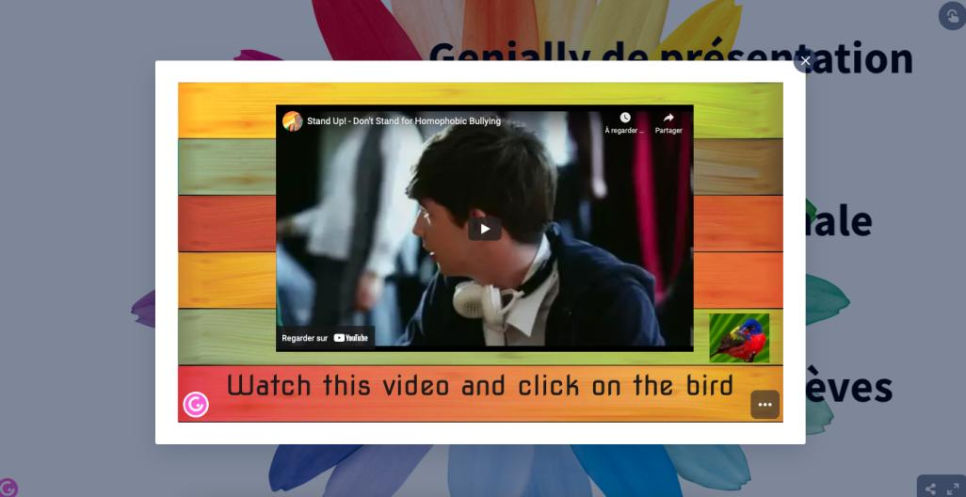

Slide 29


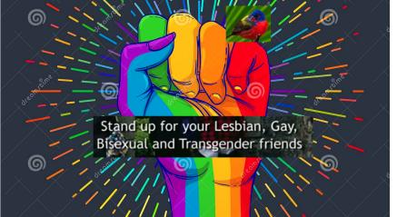
Des projets pluridisciplinaires sont possibles:
Interlangue
EPS
Art plastique
etc.

Slide 30
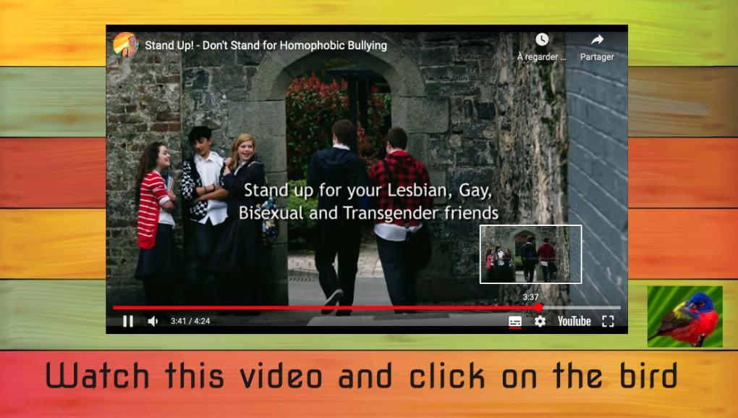

Slide 31
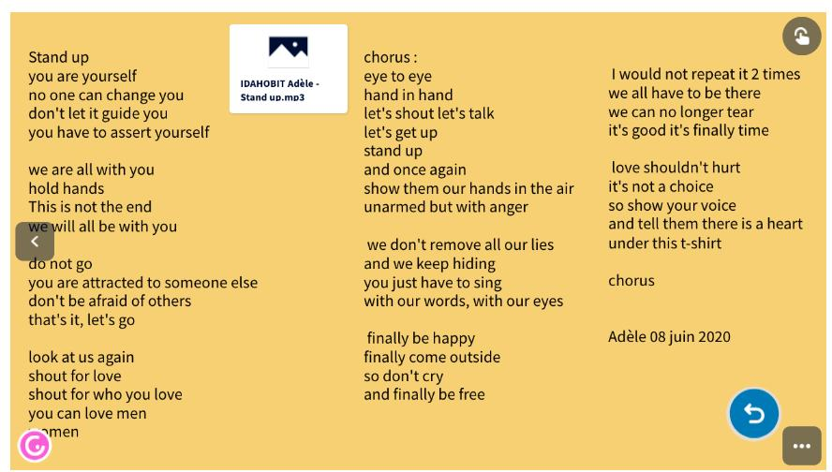

Slide 32
Séquence ETLV Mme Langlais
Une séquence réalisée sur « Diversity and Inclusion » en TST2S avec les collègues de sciences sanitaire et sociale.
Nous avons travaillé sur l'évolution de la poupée Barbie, avec ses derniers avatars, dont certains sont transgenres. Et cela a donné lieu à des productions très intéressantes des élèves - ils devaient dessiner leur "poupée inclusive", raconter l'histoire derrière le personnage, et expliquer le rôle éducatif du jouet. Les discriminations contre les LGBTQ+ ne sont abordées que comme des discriminations parmi d'autres, notamment par rapport à une norme des corps.
Les élèves ont produit des poupées avec toutes sortes de corps (petit, handicapé, en fauteuil ...), des poupées non genrées avec une version de vêtements féminins, une version masculine (les pièces étaient découpées, à disposer sur la poupée). Il y avait un personnage en robe, très féminin, qui était transgenre.

Slide 33
Les enseignants de Sciences Sanitaire et Sociale ont participé à la réflexion et à la recherche de documents sur:
la diversité (quels types de différences?)
l'inclusion (différence entre intégration, inclusion et assimilation par ex : dans une des vidéos on voit clairement que les employés sont assimilés mais non inclus puisque leurs différences sont niées)
la problématique du genre
Mme Langlais souligne l’importance de « la notion de norme et le processus de socialisation (avec la dernière vidéo étudiée en ETLV) ». Son collègue a remarqué que les poupées / figurines des élèves reflétaient assez bien leurs propres questionnements sur leur identité. C'était révélateur de leurs personnalité en devenir.
Ils ont également co-animé et co-évalué la TF.

Slide 34

Des vidéos
The real you matters :
https://www.youtube.com/watch?v=M4KjyDYLSVI
Agents of socialization:
https://www.khanacademy.org/test-prep/mcat/behavior/social-psychology/v/agents-of-socialization

Slide 35
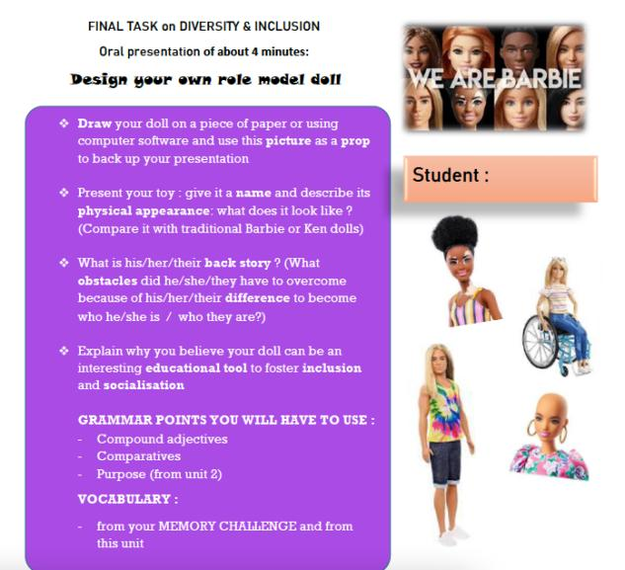

Slide 36
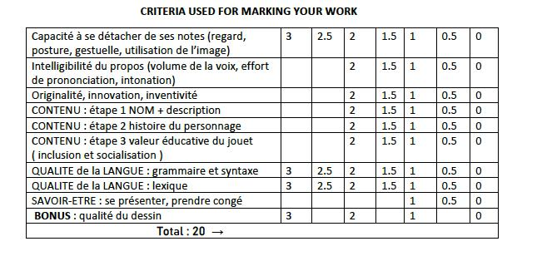

Slide 37
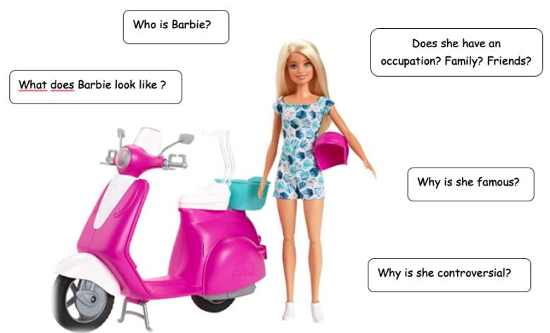
1. Brainstorming

Slide 38
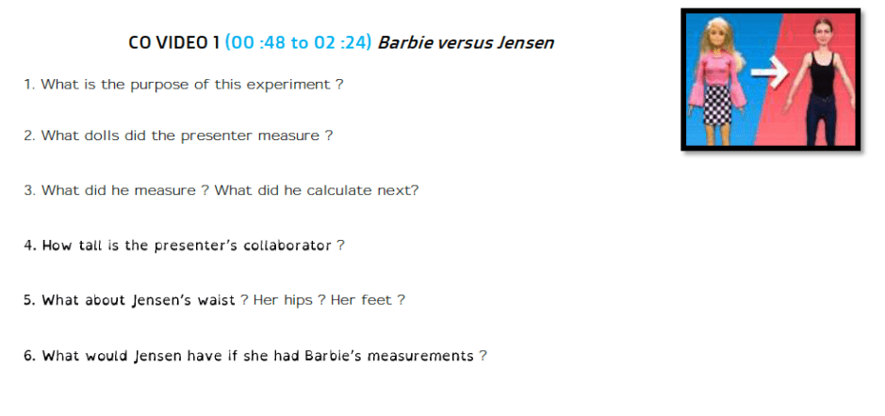
2. CO : What Barbie would look like in real life (6’)
https://www.youtube.com/watch?v=TnpqPvSC1lM

Slide 39
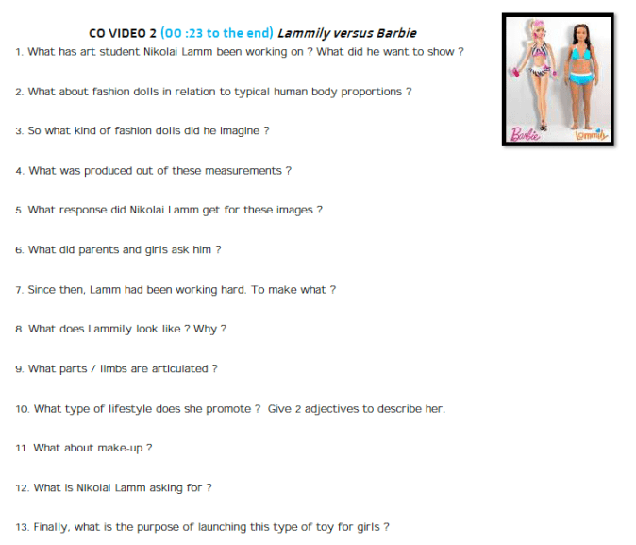
Lammily versus Barbie
https://www.youtube.com/watch?v=OfQu8pq0kok

Slide 40
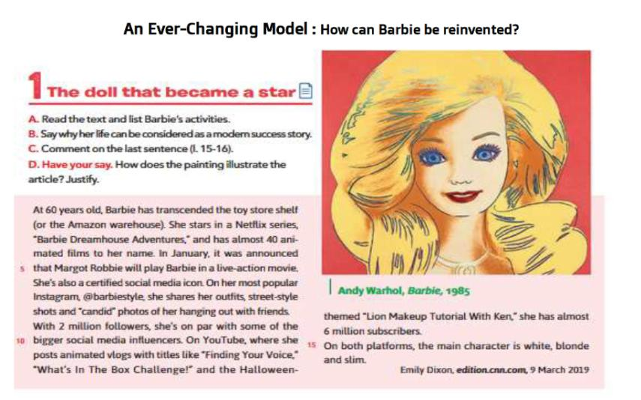
3. CE

Slide 41
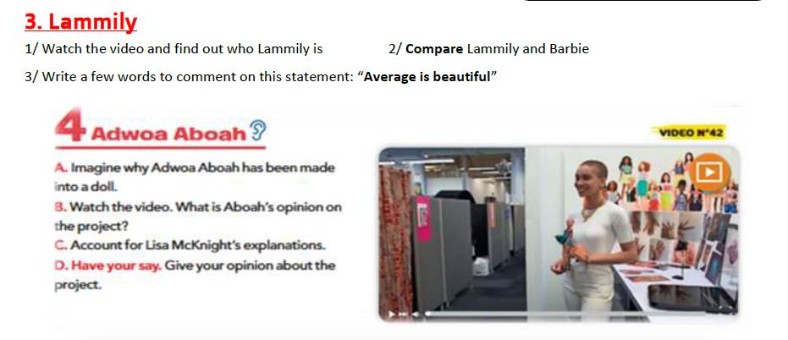
Lammily versus Barbie
https://www.youtube.com/watch?v=OfQu8pq0kok

Slide 42
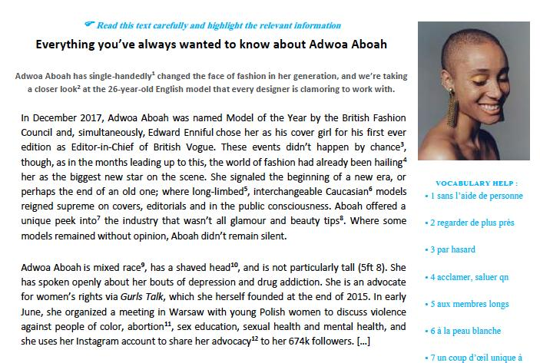

Slide 43
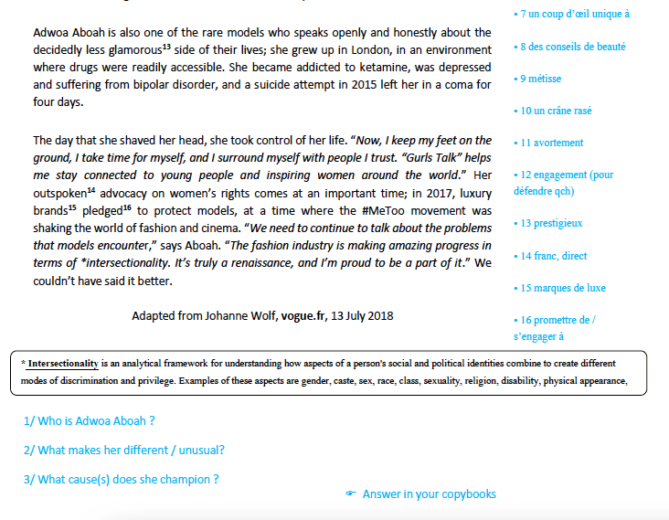

Slide 44
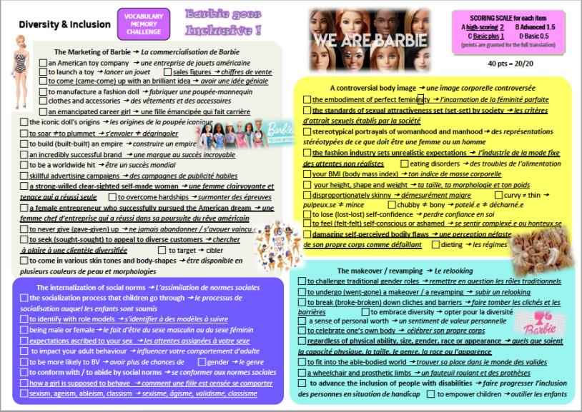

Slide 45
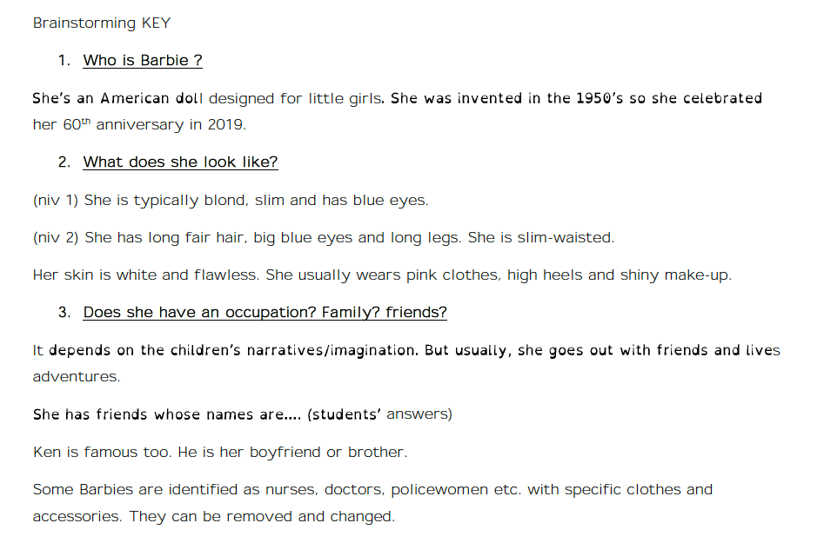

Slide 46
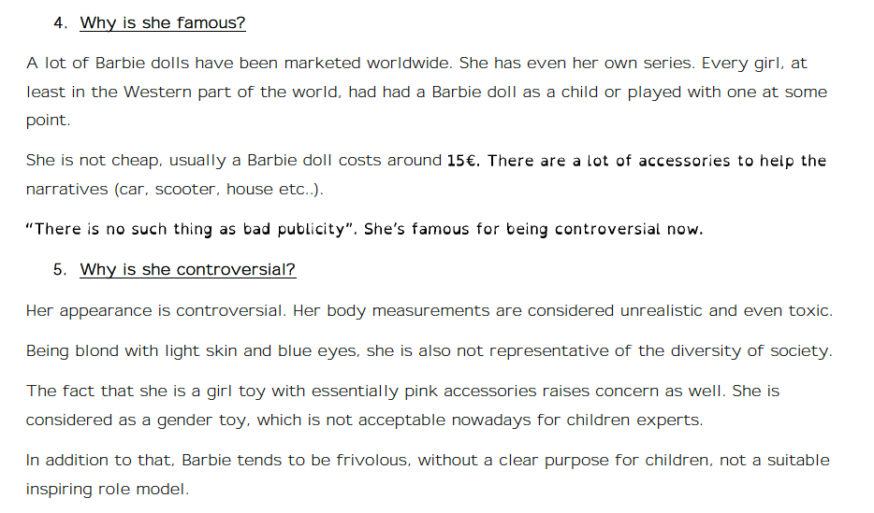

Slide 47
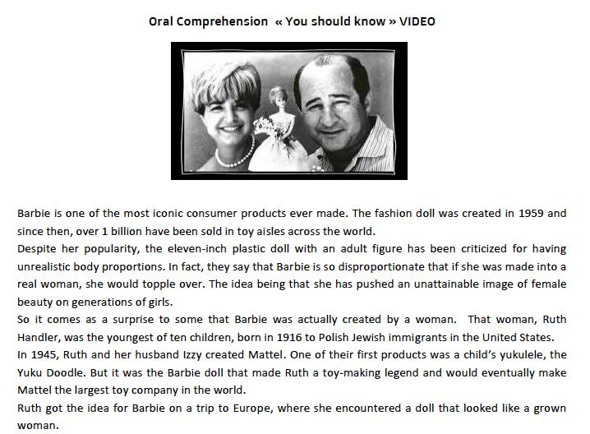
You should know - Ruth Handler (vidéo 2’53) : the woman who created Barbie and special bras for cancer patients.
https://www.youtube.com/watch?v=NVcPW8CWWxo

Slide 48
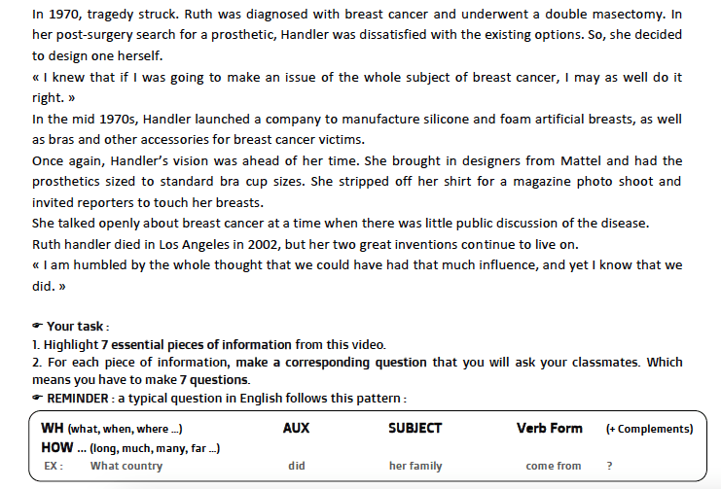

Slide 49
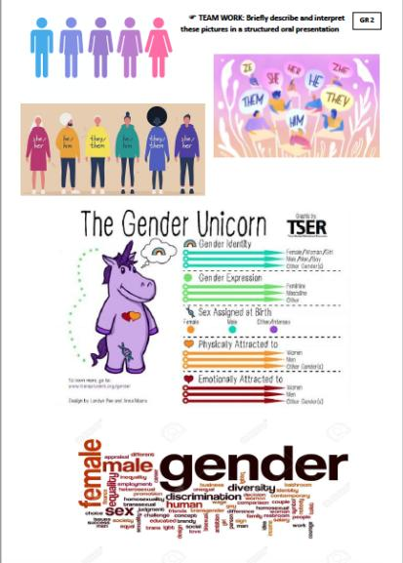

Slide 50
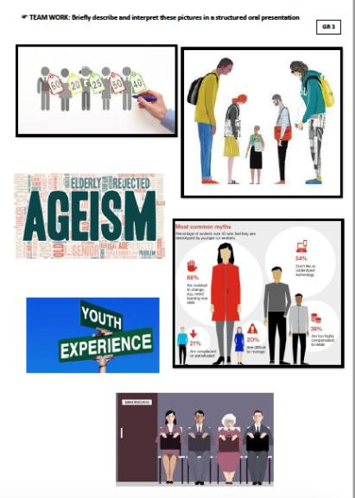

Slide 51
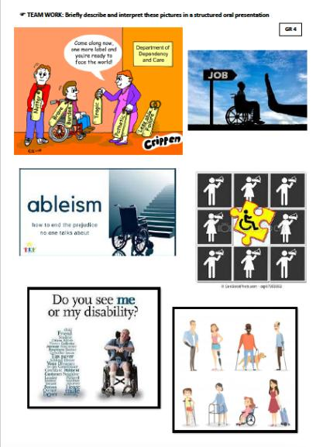

Slide 52


Slide 53
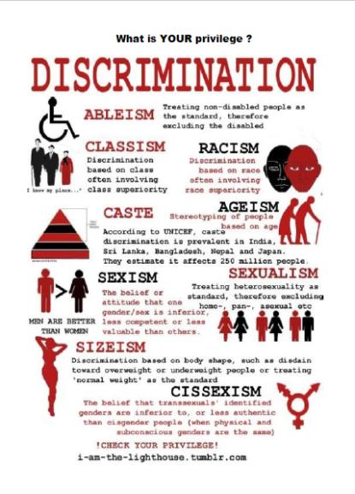

Slide 54
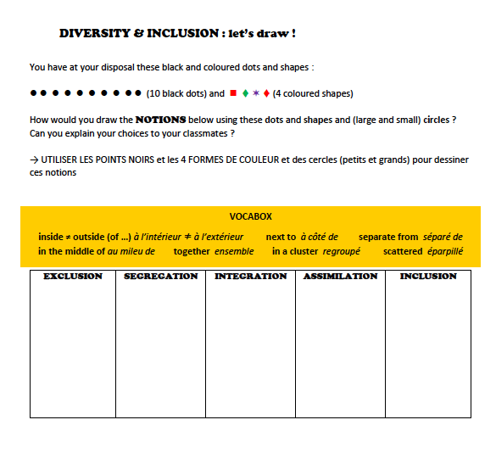

Slide 55
Barbie : diversity and inclusion
You should know - Ruth Handler (vidéo 2’53) : the woman who created Barbie. Bras for cancer patients.
https://www.youtube.com/watch?v=NVcPW8CWWxo
What Barbie would look like in real life (6’)
https://www.youtube.com/watch?v=TnpqPvSC1lM
Lammily versus Barbie
https://www.youtube.com/watch?v=OfQu8pq0kok
Adwoa Aboah's Barbie doll:
https://www.independent.co.uk/life-style/adwoa-aboah-barbie-doll-international-womens-day-shero-a8809896.html
the dream gap project :
https://www.youtube.com/watch?v=FZ8Sgkq74XA

Slide 56
Faire participer l'établissement à des concours permettant aux élèves de travailler sur l'homophobie et la transphobie
Le prix Non au harcèlement
Le prix Non au harcèlement distingue les affiches et vidéos contre le harcèlement conçues par les élèves du cycle 3 à la classe de terminale et les personnels des établissements scolaires dans le cadre de projets pédagogiques.
Un exemple de production d’élèves en français:
https://www.nonauharcelement.education.gouv.fr/ressources/prix-non-au-harcelement-2018-prix-special-harcelement-sexiste-et-sexuel-lycee/

Slide 57
Le concours vidéo Buzzons contre le sexisme
Le concours vidéo Buzzons contre le sexisme, initiative de l'association V.ideaux, s'adresse à tous les jeunes de moins de 25 ans et invite les candidats et candidates à réaliser une courte vidéo proposant un message original de prévention du sexisme ou de l'homophobie.
Plus de 1000 vidéos reçues, autour de 12 000 jeunes mobilisé-es à fond pendant ces 10 années scolaires, en France, mais aussi au cours des années dans plein d'autres pays, comme: Allemagne, Bulgarie, Cambodge, Congo, Danemark, Espagne, Géorgie, Grande-Bretagne, Ile Maurice, Italie, Japon, Portugal, Salvador, Suisse, Turquie, république de Vanuatu...
https://matilda.education//mod/page/view.php?id=1439
Ouvert aux jeunes jusqu' à 26 ans (moyenne d'âge de l'équipe)
Durée maximum des vidéos 6'59 (générique compris)
En quelques secondes faites votre préinscription Cliquez ICI
Calendrier du concours:
Inscription avant le 31 décembre 2021
Envoi des vidéos entre le 1 mars et le 1 avril 2022

Slide 58
Organiser une projection-débat
Les oeuvres audiovisuelles constituent un bon moyen d'appréhender avec les élèves les questions liées à l'orientation sexuelle, à l'identité de genre et aux LGBTphobies.
https://www.zerodeconduite.net/ressource-pedagogique/dossier-pedagogique-rafiki
Honoré au Festival de Cannes mais censuré dans son pays, Rafiki raconte avec beaucoup de sensibilité la romance entre deux jeunes femmes à Nairobi, capitale du Kenya. Dans un pays où l’homosexualité est encore considérée comme un crime, Rafiki s’affirme comme une œuvre militante, qui défend le droit de tous et toutes à aimer qui il ou elle le souhaite. Mais le film est aussi et surtout un récit lumineux du premier amour, dans lequel les ados (et les ex-ados) du monde entier pourront se retrouver.
Le présent dossier pédagogique, destiné aux professeur·e·s d’Anglais et d'EMC du Collège et du Lycée, développe une analyse exhaustive des enjeux du film – les discriminations et les violences dont sont victimes les personnes LGBT au Kenya, le manifeste de la réalisatrice pour une autre représentation de l’Afrique au cinéma, la réécriture de Roméo et Juliette, la culture mondialisée dans laquelle le film s’inscrit. Il propose également un entretien avec deux membres des Dégommeuses, une association qui lutte contre les discriminations dans et par le sport – notamment les discriminations lesbophobes et racistes.

Slide 59
Le prix national Éthic'Action avec le professeur d’EPS
Le prix organisé par l'union nationale du sport scolaire (UNSS), encourage les collégiens et les lycéens à réaliser des actions exemplaires et citoyennes dans le cadre de leur pratique sportive. Ils peuvent notamment travailler sur le thème « Lutter contre le sexisme et/ou l'homophobie ». Le porteur du projet, qui peut être pluridisciplinaire, est un professeur d'EPS qui participe avec les jeunes licenciés de son AS à la mise en œuvre de l'action éducative.

Slide 60
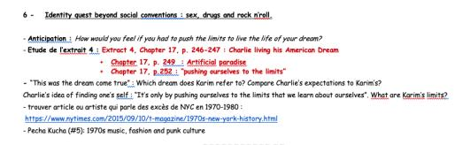
Le CDI et la lecture d’œuvres complètes
Impliquer votre professeur documentaliste dans la recherche de livres en anglais
Comment aborder les scènes de films ou de livres?
Programme limitatif: The Buddha of Suburbia By Hanif Kureishi: the confusion of sexual
orientation. Le mentionner ou pas?
Ne pas s’obliger à en parler.
Ne pas s’interdire un roman à cause
de cela.
Exemples d’œuvres en LLCER: Haynes Carol 2015

Slide 61
Autres supports trouvés sur internet

Slide 62
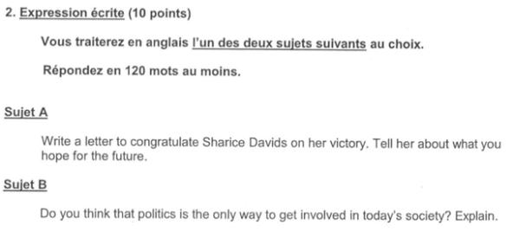
The first gay Native American woman elected to Congress, sujet d'expression écrite du bac E3C anglais 2020. Le site propose un corrigé de l’EE:
https://www.profexpress.com/exercices-en-ligne/anglais/corrige-bac-e3c-en2-anglais-2020-expression-ecrite/

Slide 63
Native Americans (intégrer la problématique)
The first gay Native American woman elected to Congress
https://www.youtube.com/watch?v=Zp1OVjl7j_M (CBS: 2’30)
https://www.youtube.com/watch?v=9dsQkoAmpBc (plus simple: she wants to represent everyone)
https://edition.cnn.com/videos/politics/2018/11/07/sharice-davids-first-native-american-woman-mh-orig.cnn/video/playlists/midterm-election-historic-firsts/ (1’ facts vidéo mais sans son: sous titrage intéressant)
CE: Two Native Americans are headed to Congress. This is why it matters:
https://www.washingtonpost.com/outlook/2018/11/08/two-native-american-women-are-headed-congress-this-is-why-it-matters/
« Native American women held tremendous power in pre-colonial, egalitarian societies across the Americas. Yet as a result of generations of colonialism, indigenous women have been made invisible, virtually written out of history and out of leadership by colonial officials. … Among the Diné of the Southwest, a matrilineal nation, it was always the women who owned property, and clans were and still are passed down through the women’s lineage. »

Slide 64
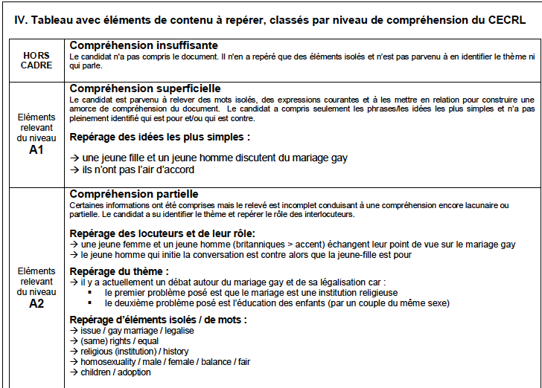
Sujet CO académie de Toulouse (CO téléchargeable: Gay marriage)

Slide 65
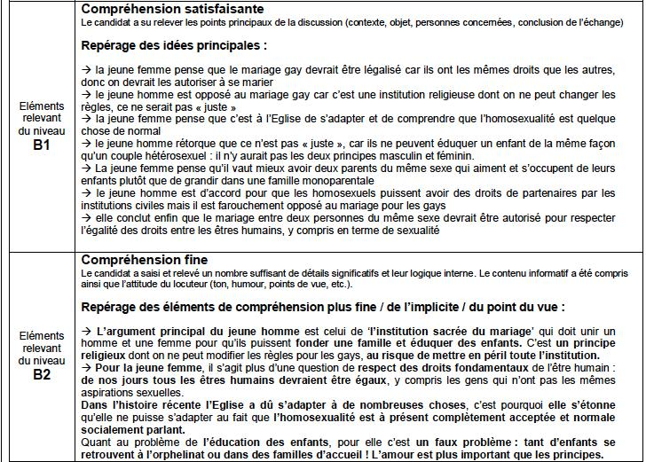

Slide 66
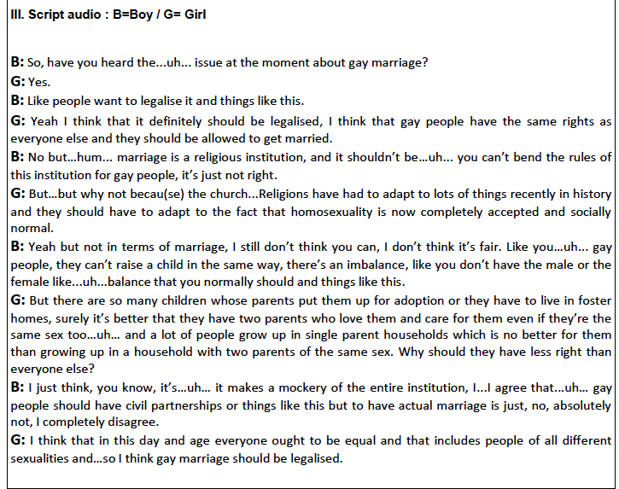

Slide 67
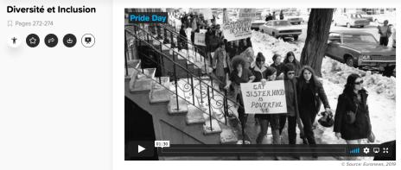
CO et CE et EO
Pride Day commemorates the 50th anniversary of June 1969’s Stonewall riots
Euronews, 2019
https://manuelnumeriquemax.belin.education/anglais-terminale/topics/ang-tle-s17-272-a_diversite-et-inclusion
Faire page plein écran

Slide 68


Slide 69


Slide 70
Mme Collobert
Inclusion systématique ou banalisée dans mes propos, peu importe le thème abordé permet de "normaliser" l'évocation de toutes ces "communautés". Les élèves LQTBQI+ le sentent et cela les rassure et libère la parole, il profitent d'exposés (par exemple lorsque l'on travaille sur les « protest songs » pour évoquer ce thème, les luttes, les avancées etc.)
Letter to Mama d'Armistead Maupin ,Tales of the City est une perle absolue. Emotion garantie. On peut lire et étudier en CE la lettre de sa mère avant ou après celle à sa mère puis les élèves peuvent poursuivre cette correspondance après étude méthodologique sur la lettre en EE. On peut aussi retrouver les épisodes de la série tirée du livre en ligne.
Lien vers la lettre téléchargeable:
https://pharmac.govt.nz/assets/seminar-diversity-4-armistead-maupin-letter-to-mama.pdf
On peut étudier le contexte général de l'époque, j'avais travaillé sur Save Our Children et Anita Bryant (faire comprendre la distinction entre Federal Laws and State laws en AMC)
On peut opposer Harvey Milk et Anita Bryant: la séquence de Mme Laigneau-Griffin

Slide 71

La suite de la lettre est également téléchargeable sur le site pédagogique

Slide 72
Une séquence de lycée déjà présentée dans un webinaire sur l’analyse de séquences intéressantes.
Exploring LGBT history through social and cultural developments or accomplishments

Slide 73
1L / TS-ES-L Teaching unit n°2 Exploring LGBT history through social and cultural developments or accomplishments Notion: Spaces and exchanges / The idea of progress Key questions: How and where did LGBT movements emerge in the twentieth century? What impact do key LGBT figures or cultural artefacts (films, art, etc.) have on people’s awareness?
 | Introductory activities (starters) | Learning objectives | Breakdown of the session (tasks, whole-class activities, group work, instructions) | Round-up and homework
Session 1 06/10 CE Methodology: note-taking | Webquest in the lab with task sheet (half a session) | Understand the gradual emergence of LGBT in specific spaces (San Francisco, through art and culture); know how to make succinct and helpful notes for further use in speaking activities. | Students finish their Final Task for the exhibition on The Power of Love in song, poetry, art or literature. Volunteers prepare the guided tour for the 2nde 9. In the second half of the session, students work on the Webquest about LGBT and make notes to keep. The origin of the Rainbow flag: Harvey Milk and the events in San Francisco in the 1970s. | Read through your notes and finish the worksheet. Save a copy for yourself in your English folder on the school network or email yourself the file.
Session 2 10/10 EOC + CO Methodology: summarize what you know and what you understand B22 | Recap: How did the rainbow flag originate? What does it stand for? | Understand a short informative video produced by an international organization. Grammar: present simple /present BE -V-ing to describe a state of affairs Present perfect - for talking about the impact on the present, about accomplishments so far… Vocabulary: change people’s hearts and minds, struggle for something, speak out, stand in the defence of others, violence and discrimination against someone | EOC - recap Video produced by the UN in 2013 against violence and discrimination against LGBT people https://www.youtube.com/watch?v=XvpHn_zdkTY Listening activities sheet to stick in students’ class notebook - UN Campaign “Free and Equal” Improve your understanding of the “Free and Equal Campaign” - read through the UN brochure and fill in the table your teacher has given you. | Read through your notes and learn the new key expressions. Revise the present perfect and do interactive online exercises to refresh what you know.

Slide 74
Session 3 13/10 EOC + CE Methodology: use inference to understand the general meaning of a challenging article; reading comprehension strategies. Learn to cooperate actively in a group. | Recap quiz about “Free and Equal Campaign” (QCM) | Key terms Gay rights; to advocate; be openly gay; straight; pretend to be gay; reactionary vs. progressive; remain closeted; gay-friendly; gender equality; all things fey and faggy. | Newspaper sources about Harvey Milk: Group work for reading comprehension 1. US navy to name ship after gay rights icon Harvey Milk https://www.theguardian.com/world/2016/jul/28/harvey-milk-navy-ship-lgbt-rights 2. “If I’m killed, let that bullet destroy every closet door” https://www.theguardian.com/film/2008/dec/06/harvey-milk 3. Gus van Sant’s film. One group works on the trailer: https://www.youtube.com/watch?v=qy2__AkeKWE ImDb: http://www.imdb.com/title/tt1013753/ Use Anne-Cécile Landais’ technique with 3 sheets of paper for the 3 groups. Turn when done. | Watch the trailer on e-lyco and make notes about the film (all those who didn’t watch the trailer in class). Learn new key vocabulary. La technique d'Anne-Cécile consiste à faire travailler plusieurs groupes en atelier. Les élèves reçoivent une feuille A4 divisée en 4 parties et la thématique sur laquelle ils travaillent est notée au milieu de la feuille. Ils doivent noter leurs observations, des phrases, des citations ou des réactions dans chaque rubrique. On fait tourner les feuilles sur les différents groupes.

Slide 75
Session 4 16/10 EOI Session in the lab | Quick vocabulary refresher test. Summary of the film. Summary of what students produced during the last class (to stick in their class notebooks). | Revision of syntax required for questions: Can you tell me about…? What difficulties do gays and lesbians encounter in their daily lives? Is it hard to + V…? What needs to be + -EN? Présent simple ou en BE + V-ING/ present perfect / voix passive | Tâche collaborative intermediaire EOI You live in the early 1970s and you work for the San Francisco local newspaper. You have been asked to interview Harvey Milk about the situation of gay and lesbian people in the city. You ask him about the difficulties that they encounter in their daily lives and interview him about what needs to change. You also ask him about his personal struggle. Students record their interviews on Audacity.
Session 5 07/11 Final task (non évaluée) | Tâche collaborative intermédiaire incorporant les arts visuels Voir fiche de consignes Créer une grande frise chronologique à afficher sur l’histoire récente LGBT sous la forme d’un arc-en-ciel
Session 6 10/11 Preparing for the assessment | Recap |  | Students are given the instructions for the final task and prepare individually and then in groups. They Find extra information about key figures of LGBT and create a factfile to help them during the round table. In groups they compare notes and decide who will chair the discussion.
Session 7 13/11 Self-assessment + peer feedback in class EOI | Your task: You have been invited to chair a round table discussion / take part in a round table discussion at the next annual international student conference organised to discuss LGBT issues. The question you have been invited to discuss is: “How have things improved for LGBT people since the 1970s? Which key films, authors, actors or singers have made you more aware of the issue yourself?” Using selected notes from your personal portfolio (all the documents you have recently studied and discussed, including the latest United Nations Free and Equal Campaign 2016, you prepare to discuss these questions with other students. Don’t forget to introduce yourself at the beginning. You must talk about at least one key figure associated with LGBT who has had an impact on you and on people’s “hearts and minds”. Present perfect + key words and expressions from the chapter + methodology for spoken interaction. Prep work with howjsay.com or any good pronouncing dictionary + further research if required.

Slide 76
Workshops | Your notes
Workshop 1 Trailer for Harvey Milk, by Gus van Sant + ImDb | The movie seems touching because it’s a true story and today we can say thanks to him because he fought for homosexual rights and saved lives. The film is the story of Harvey Milk. He is a politician and he was the first one to declare that he was gay (he came out). We see his struggle against homophobia during 8 years. He was for gender equality.
Workshop 2 Document 1 US navy to name ship after gay rights icon Harvey Milk | 1st openly gay elected official (in California) Milk served in the military LGBT people banned until 2011 We find that it is discrimination the fact of being banned just for being gay and it’s ridiculous and shows how mad people can be when they are intolerant. “Now our country is telling the men and women who serve, and the entire world, that we honor and support people for who they are.” If men were (openly) gay, they were not accepted in the navy or the army. Harvey Milk is an icon of gay rights. He served as a diving officer, was honorably discharged with the rank of lieutenant junior grade. In 1972 he moved to San Francisco, owned a camera shop, advocated for the rights of LGBT people. In 1977, he won his election and became the first openly gay elected official in California. In 1978 he was assassinated.
Workshop 3 Document 2 If I’m killed, let that bullet destroy every closet door | Liberal hero - political pioneer - shot dead - quintessential gay man of his generation - horrible act - a symbol - a figure - the man who killed him did it for what he symbolised

Slide 77
La technique consiste à faire travailler plusieurs groupes en atelier. Les élèves reçoivent une feuille A4 divisée en 4 parties et la thématique sur laquelle ils travaillent est notée au milieu de la feuille. Ils doivent noter leurs observations, des phrases, des citations ou des réactions dans chaque rubrique. On fait tourner les feuilles sur les différents groupes. Anne-Cécile nous avait présenté cette technique lors d'une formation sur la LELE. Après avoir récupéré les feuilles complétées, le professeur compile une petite synthèse de tout ce qui a été noté et redonne celle-ci aux élèves. On peut également faire un mini debriefing autour de l'activité avant de coller la synthèse dans le cahier. Voici la compilation de ce que mes élèves ont écrit pendant les ateliers. Il y a des extraits, des commentaires, des réactions :
Detailed comprehension
Document 1
1. Why couldn’t Harvey Milk tell anyone who he truly was? (paragraph 2)
2. Why is it ironic that Milk should be honored by the military? (paragraph 6)
Document 2
1. Was he really the Barack Obama of his day? Why the parallel? (introduction)
2. What do we know about Milk’s assassin? (paragraphs 1 & 2)
3. Explain the historic perspective given in paragraph 4.
Can you name any famous people who were “wiped out” by the Aids epidemic?

Slide 78

L’espagnol en 3ème
https://www.youtube.com/watch?v=SbMDshEEGqI

Slide 79


Slide 80


Slide 81


Slide 82



Slide 83
LLCER AMC et comprendre la manière dont les lois sont votées aux USA
« (…) the conversation has evolved dramatically, with a supermajority of Americans now fully in support of LGBT non-discrimination. Many municipalities have since voted in favor of non-discrimination protections at the ballot. Nineteen states have comprehensive LGBT-inclusive non-discrimination laws. And federal courts are increasingly coming to the legal consensus that discrimination based on sexual orientation and gender identity should be prohibited. »
https://freedomforallamericans.org/40-years-ago-today-anita-bryants-hateful-save-our-children-campaign-herded-miami-voters-to-the-ballot/

